Slide 1


2022 牛客
暑期多校训练营
第六场 南京外国语学校

Slide 2


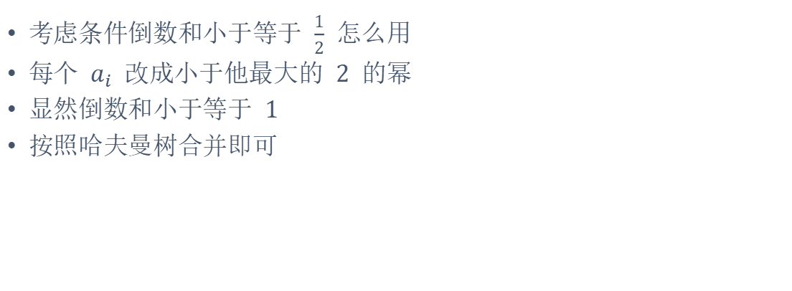
Problem A. Array
简单题
考虑条件倒数和小于等于 $\frac{1}{2}$ 怎么用
每个 $a_{i}$ 改成小于他最大的 $2$ 的幂
显然倒数和小于等于 $1$
按照哈夫曼树合并即可
AC.NOWCODER.COM
AC.NOWCODER.COM

Slide 3
Problem B. Eezie and pie
题意：给定一棵有根树，每个节点可以为它的 0 ~ 𝑑[𝑖] 级祖先贡献 1 的价值。求最终每个点的价值。
如果可以快速找出每个点的 𝑘 级祖先，我们就可以用树上差分来求出最终的价值。
AC.NOWCODER.COM
AC.NOWCODER.COM

Slide 4
Problem B. Eezie and pie
现在我们需要快速求出一个点的 𝑘 级祖先。
在 dfs 时维护 dfs 栈，那么访问到点 𝑖 时，它的 𝑘 级祖先一定在当前栈内向下 𝑘 个。利用这个性质，可以 𝑂(𝑁) 求出所有的祖先。
其实也可以利用长链剖分求 𝑘 级祖先，不过写起来麻烦，常数又大。
还存在一些 𝑂(𝑁 𝑙𝑜𝑔 𝑁) 的解法，例如树上差分或数据结构维护。如果写得常数很小，可能也能通过本题？
AC.NOWCODER.COM
AC.NOWCODER.COM

Slide 5
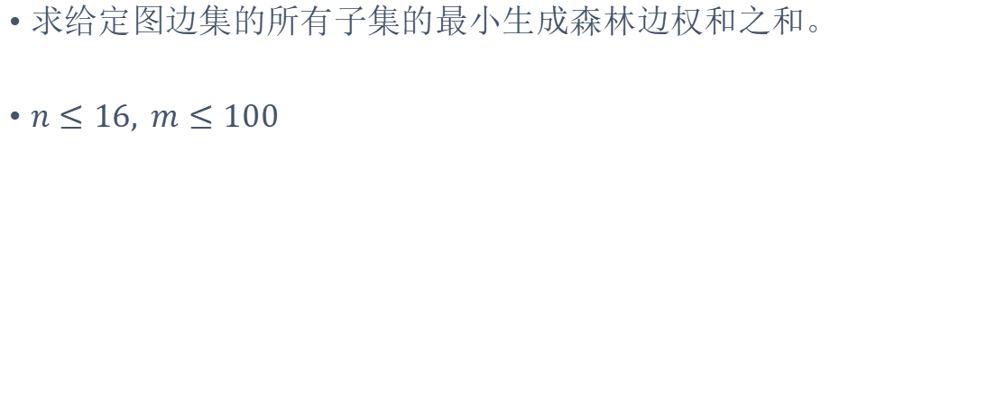
Problem C. Forest 题目大意
求给定图边集的所有子集的最小生成森林边权和之和。
$n≤16, m≤100$
AC.NOWCODER.COM
AC.NOWCODER.COM

Slide 6
Problem C. Forest 拆贡献到每条边
考虑将边按照权值排序，相同权值的边按照编号排序，这样所有的边可以严格区分大小，从而一张图的最小生成森林唯一。
则根据 Kruscal，一条边在某个边集的最小生成森林中，当且仅当该边集中小于它的边不能使其两端点连通。
AC.NOWCODER.COM
AC.NOWCODER.COM

Slide 7
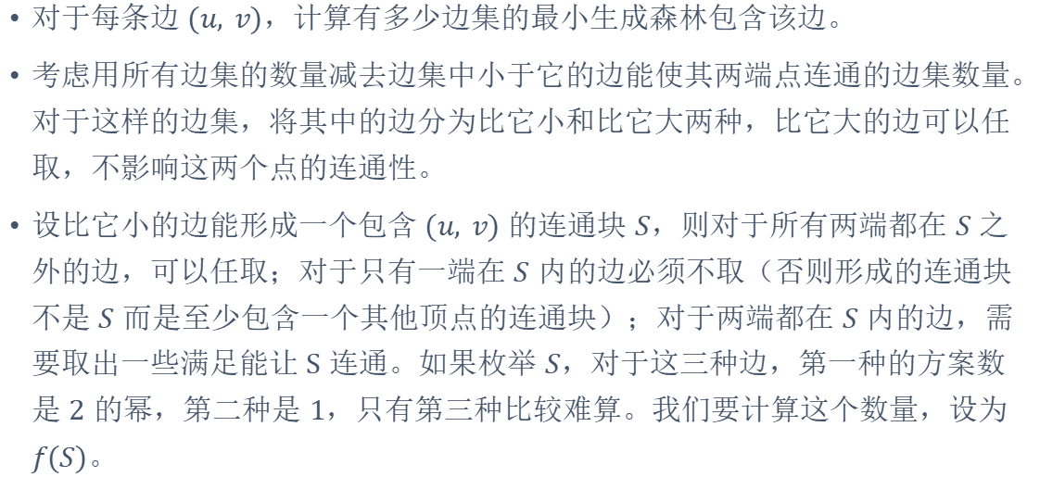
Problem C. Forest 对每条边分析贡献
对于每条边 $(u, v)$，计算有多少边集的最小生成森林包含该边。
考虑用所有边集的数量减去边集中小于它的边能使其两端点连通的边集数量。对于这样的边集，将其中的边分为比它小和比它大两种，比它大的边可以任取，不影响这两个点的连通性。
设比它小的边能形成一个包含 $(u, v)$ 的连通块 $S$，则对于所有两端都在 $S$ 之外的边，可以任取；对于只有一端在 $S$ 内的边必须不取（否则形成的连通块不是 $S$ 而是至少包含一个其他顶点的连通块）；对于两端都在 $S$ 内的边，需要取出一些满足能让 $S$ 连通。如果枚举 $S$，对于这三种边，第一种的方案数是 $2$ 的幂，第二种是 $1$，只有第三种比较难算。我们要计算这个数量，设为 $f(S)$。
AC.NOWCODER.COM
AC.NOWCODER.COM

Slide 8
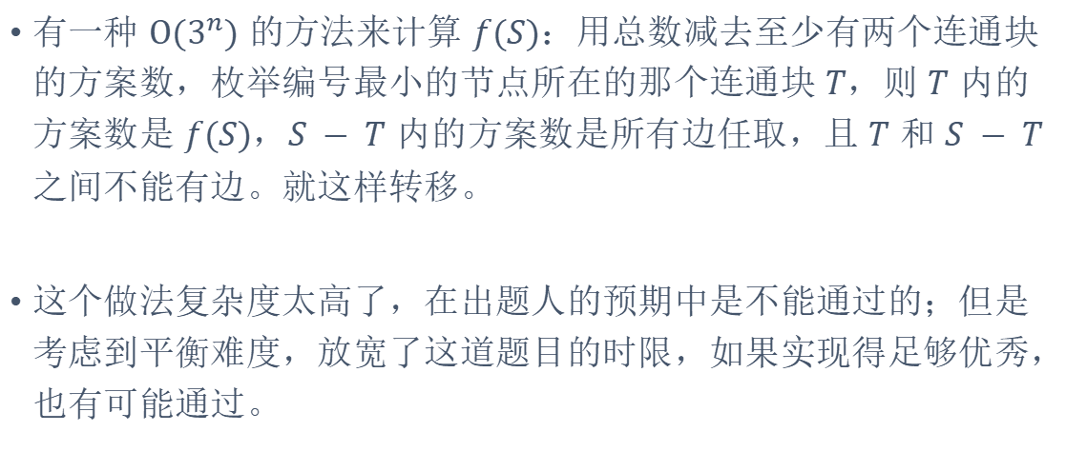
Problem C. Forest 慢速方法：暴力状压 dp
有一种 $O(3^{n})$ 的方法来计算 $f(S)$：用总数减去至少有两个连通块的方案数，枚举编号最小的节点所在的那个连通块 $T$，则 $T$ 内的方案数是 $f(S)$，$S − T$ 内的方案数是所有边任取，且 $T$ 和 $S − T$ 之间不能有边。就这样转移。
这个做法复杂度太高了，在出题人的预期中是不能通过的；但是考虑到平衡难度，放宽了这道题目的时限，如果实现得足够优秀，也有可能通过。
AC.NOWCODER.COM
AC.NOWCODER.COM

Slide 9
Problem C. Forest 示例代码
for(int S = 1; S < (1 << n); ++S){
int low = __builtin_ctz(S);
G[S] = cnte[S];
for(int T = (S - 1) & S; T; (--T) &= S) if(T >> low & 1){
G[S] = (G[S] + (INF - 1ll) * G[T] % MOD * cnte[S ^ T]) % MOD;
}
}
AC.NOWCODER.COM
AC.NOWCODER.COM

Slide 10
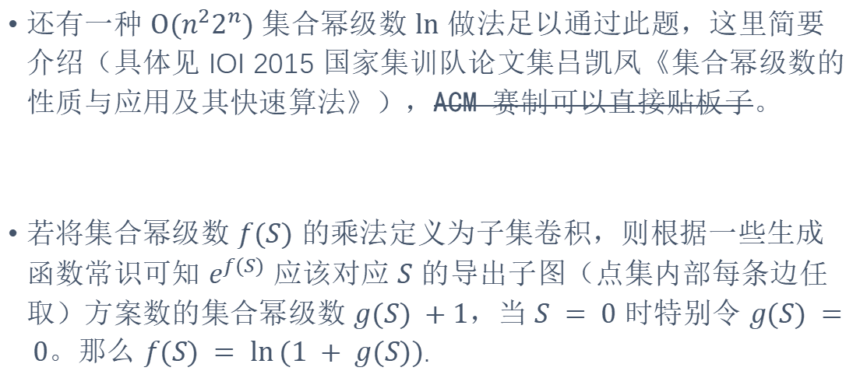
Problem C. Forest 快速方法：集合幂级数
还有一种 $O(n^{2}2^{n})$ 集合幂级数 $ln$ 做法足以通过此题，这里简要介绍（具体见 IOI 2015 国家集训队论文集吕凯凤《集合幂级数的性质与应用及其快速算法》），ACM 赛制可以直接贴板子。
若将集合幂级数 $f(S)$ 的乘法定义为子集卷积，则根据一些生成函数常识可知 $e^{f(S)}$ 应该对应 $S$ 的导出子图（点集内部每条边任取）方案数的集合幂级数 $g(S) +1$，当 $S = 0$ 时特别令 $g(S) = 0$。那么 $f(S) = \ln{(1 + g(S))}$.
AC.NOWCODER.COM
AC.NOWCODER.COM

Slide 11
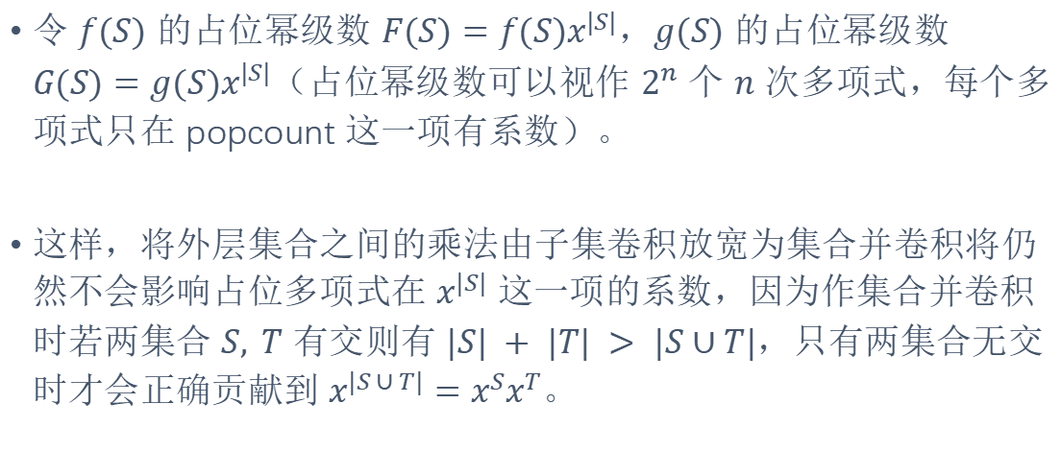
Problem C. Forest 将子集卷积拆 popcount 转化为集合并卷积
令 $f(S)$ 的占位幂级数 $F(S)=f(S)x^{|S|}$，$g(S)$ 的占位幂级数 $G(S)=g(S)x^{|S|}$（占位幂级数可以视作 $2^{n}$ 个 $n$ 次多项式，每个多项式只在 popcount 这一项有系数）。
这样，将外层集合之间的乘法由子集卷积放宽为集合并卷积将仍然不会影响占位多项式在 $x^{|S|}$ 这一项的系数，因为作集合并卷积时若两集合 $S, T$ 有交则有 $|S| + |T| > |S∪T|$，只有两集合无交时才会正确贡献到 $x^{|S ∪ T|}=x^{S}x^{T}$。
AC.NOWCODER.COM
AC.NOWCODER.COM

Slide 12
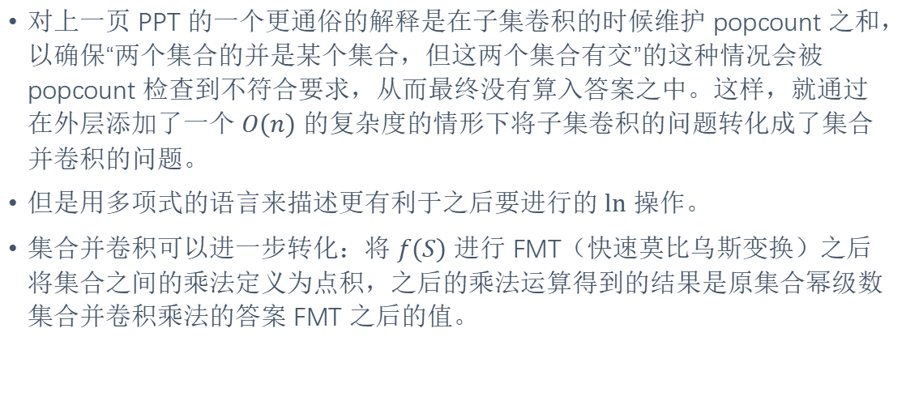
Problem C. Forest 将集合并卷积 FMT 转化为点积
对上一页 PPT 的一个更通俗的解释是在子集卷积的时候维护 popcount 之和，以确保“两个集合的并是某个集合，但这两个集合有交”的这种情况会被 popcount 检查到不符合要求，从而最终没有算入答案之中。这样，就通过在外层添加了一个 $O(n)$ 的复杂度的情形下将子集卷积的问题转化成了集合并卷积的问题。
但是用多项式的语言来描述更有利于之后要进行的 $ln$ 操作。
集合并卷积可以进一步转化：将 $f(S)$ 进行 FMT（快速莫比乌斯变换）之后将集合之间的乘法定义为点积，之后的乘法运算得到的结果是原集合幂级数集合并卷积乘法的答案 FMT 之后的值。
AC.NOWCODER.COM
AC.NOWCODER.COM

Slide 13
Problem C. Forest 示例伪代码
/* 求 c 是 a 和 b 的子集卷积*/
for S = 0 to (2^n - 1)
A[popcount(S)][S] <- a[S]
B[popcount(S)][S] <- b[S]
end
for i = 0 to n
FMT(A[i])
FMT(B[i])
end
for i = 0 to n
for j = 0 to n - i
for S = 0 to (2^n - 1)
C[i + j][S] += A[i][S] * B[j][S]
end
end
end
for i = 0 to n
IFMT(C[i])
End
for S = 0 to (2^n - 1)
c[S] <- C[popcount(S)][S]
end
AC.NOWCODER.COM
AC.NOWCODER.COM

Slide 14
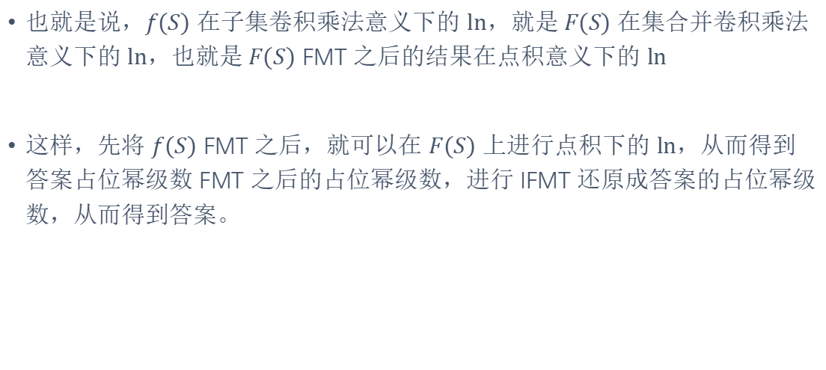
Problem C. Forest 将原来的 ln 问题转化为点积下的 ln
也就是说，$f(S)$ 在子集卷积乘法意义下的 $ln$，就是 $F(S)$ 在集合并卷积乘法意义下的 $ln$，也就是 $F(S)$ FMT 之后的结果在点积意义下的 $ln$
这样，先将 $f(S)$ FMT 之后，就可以在 $F(S)$ 上进行点积下的 $ln$，从而得到答案占位幂级数 FMT 之后的占位幂级数，进行 IFMT 还原成答案的占位幂级数，从而得到答案。
AC.NOWCODER.COM
AC.NOWCODER.COM

Slide 15
Problem C. Forest 示例伪代码
/* 求 f = ln(1 + g)*/
for S = 0 to (2^n - 1)
G[popcount(S)][S] = g[S]
end
for i = 0 to n
FMT(G[i])
end
for S = 0 to (2^n - 1)
for i = 0 to n
a[i] = G[i][S]
end
b = ln(1 + a)
for i = 0 to n
F[i][S] = b[i]
end
end
for i = 0 to n
IFMT(F[i])
end
for S = 0 to (2^n - 1)
f[S] = F[popcount(S)][S]
end
AC.NOWCODER.COM
AC.NOWCODER.COM

Slide 16
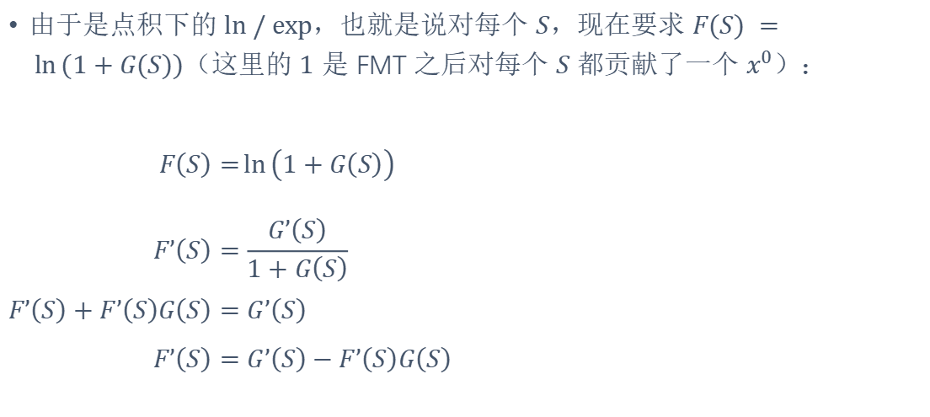
Problem C. Forest ln 的具体实现方法
由于是点积下的 $ln / exp$，也就是说对每个 $S$，现在要求 $F(S) = \ln{(1+G(S))}$（这里的 $1$ 是 FMT 之后对每个 $S$ 都贡献了一个 $x^{0}$）：
$$F\left(S\right)=\ln\left(1+G\left(S\right)\right) \\ F’\left(S\right)=\frac{G’\left(S\right)}{1+G\left(S\right)} \\ F’\left(S\right)+F’\left(S\right)G\left(S\right)=G’\left(S\right) \\ F’\left(S\right)=G’\left(S\right)−F’\left(S\right)G\left(S\right)$$
AC.NOWCODER.COM
AC.NOWCODER.COM

Slide 17
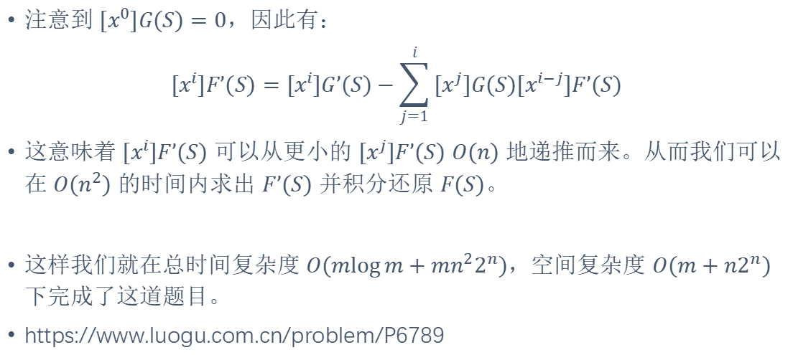
Problem C. Forest ln 的具体实现方法
注意到 ${[x}^{0}]G(S)=0$，因此有：
$$[x^{i}]F’(S)=[x^{i}]G’(S)−\sum_{j=1}^{i}{[x^{j}]G(S)[x^{i−j}]F’(S)}$$
这意味着 $[x^{i}]F’(S)$ 可以从更小的 $[x^{j}]F’(S)$ $O(n)$ 地递推而来。从而我们可以在 $O(n^{2})$ 的时间内求出 $F’(S)$ 并积分还原 $F(S)$。
这样我们就在总时间复杂度 $O(m\log{m}+mn^{2}2^{n})$，空间复杂度 $O(m+n2^{n})$ 下完成了这道题目。
https://www.luogu.com.cn/problem/P6789
AC.NOWCODER.COM
AC.NOWCODER.COM

Slide 18
Problem D. Fourier and the theory for the universe
首先考虑判定一个数是不是 FEN。考虑将其质因数分解，然后每次扒掉两个不同的质因数。按照经典结论，最终所有质因数能够全部扒完当且仅当：
所有质因数次数之和是偶数。
所有质因数中最大次数不超过总次数的一半。
AC.NOWCODER.COM
AC.NOWCODER.COM

Slide 19
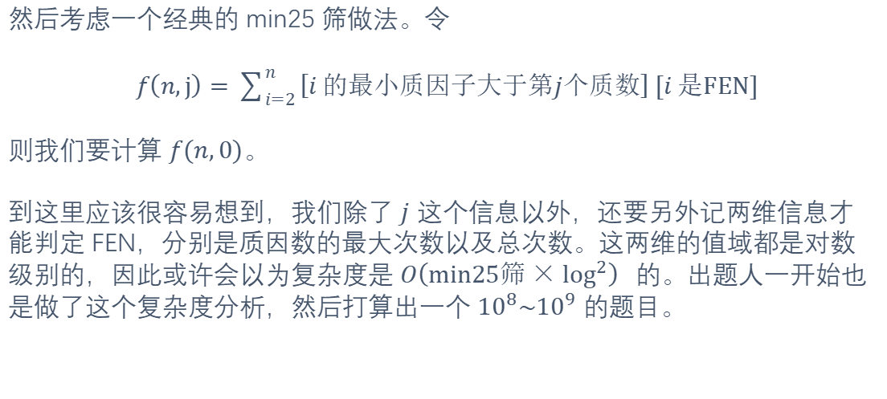
Problem D. Fourier and the theory for the universe
然后考虑一个经典的 min25 筛做法。令
$f\left(n,j\right)=\sum_{i=2}^{n}{\left[i 的最小质因子大于第j个质数\right] [i 是\text{FEN}]}$
则我们要计算 $f(n,0)$。
到这里应该很容易想到，我们除了 $j$ 这个信息以外，还要另外记两维信息才能判定 FEN，分别是质因数的最大次数以及总次数。这两维的值域都是对数级别的，因此或许会以为复杂度是 $O\left(min25筛×\log^{2}\right){ }$ 的。出题人一开始也是做了这个复杂度分析，然后打算出一个 ${{10}^{8}\sim 10}^{9}$ 的题目。
AC.NOWCODER.COM
AC.NOWCODER.COM

Slide 20
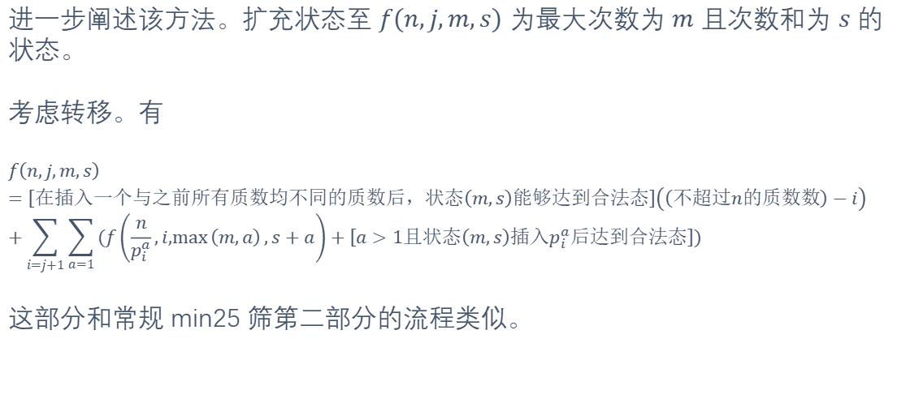
Problem D. Fourier and the theory for the universe
进一步阐述该方法。扩充状态至 $f(n,j,m,s)$ 为最大次数为 $m$ 且次数和为 $s$ 的状态。
考虑转移。有
$$f\left(n,j,m,s\right)=\left[在插入一个与之前所有质数均不同的质数后，状态\left(m,s\right)能够达到合法态\right]\left(\left(不超过n的质数数\right)−i\right)+\sum_{i=j+1}{\sum_{a=1}{(f\left(\frac{n}{p_{i}^{a}},i,\max\left(m,a\right),s+a\right)+\left[a>1且状态\left(m,s\right)插入p_{i}^{a}后达到合法态\right])}}$$
这部分和常规 min25 筛第二部分的流程类似。
AC.NOWCODER.COM
AC.NOWCODER.COM

Slide 21
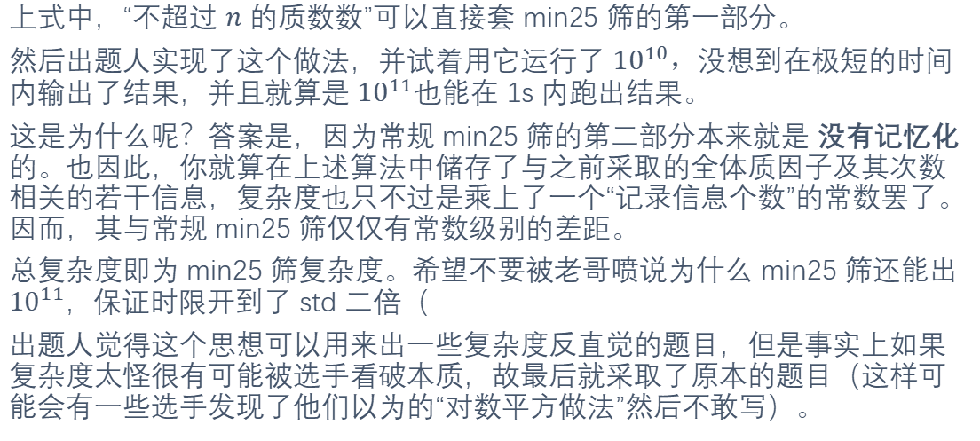
Problem D. Fourier and the theory for the universe
上式中，“不超过 $n$ 的质数数”可以直接套 min25 筛的第一部分。
然后出题人实现了这个做法，并试着用它运行了 ${10}^{10}，$没想到在极短的时间内输出了结果，并且就算是 ${10}^{11}$也能在 1s 内跑出结果。
这是为什么呢？答案是，因为常规 min25 筛的第二部分本来就是 没有记忆化 的。也因此，你就算在上述算法中储存了与之前采取的全体质因子及其次数相关的若干信息，复杂度也只不过是乘上了一个“记录信息个数”的常数罢了。因而，其与常规 min25 筛仅仅有常数级别的差距。
总复杂度即为 min25 筛复杂度。希望不要被老哥喷说为什么 min25 筛还能出 ${10}^{11}$，保证时限开到了 std 二倍（
出题人觉得这个思想可以用来出一些复杂度反直觉的题目，但是事实上如果复杂度太怪很有可能被选手看破本质，故最后就采取了原本的题目（这样可能会有一些选手发现了他们以为的“对数平方做法”然后不敢写）。
AC.NOWCODER.COM
AC.NOWCODER.COM

Slide 22
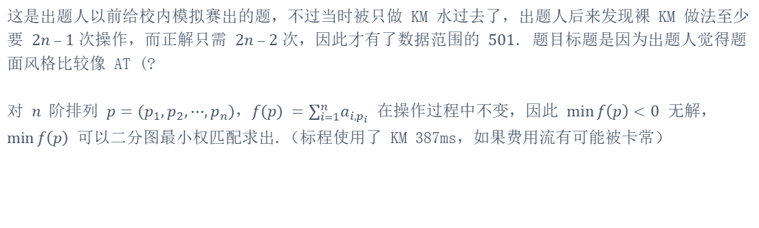
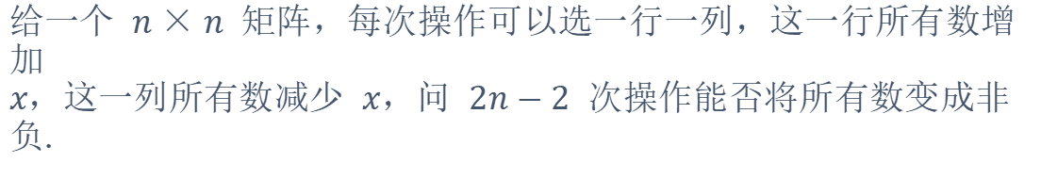
Problem E. From AtCoder
给一个 $n×n$ 矩阵，每次操作可以选一行一列，这一行所有数增加
$x$，这一列所有数减少 $x，$问 $2n−2$ 次操作能否将所有数变成非负.
这是出题人以前给校内模拟赛出的题，不过当时被只做 KM 水过去了，出题人后来发现裸 KM 做法至少要 $2n – 1$次操作，而正解只需 $2n – 2$次，因此才有了数据范围的 $501$. 题目标题是因为出题人觉得题面风格比较像 AT (?
对 $n$ 阶排列 $p={(p}_{1},p_{2},⋯,p_{n})，f(p) =∑_{i=1}^{n}a_{i,p_{i}}$ 在操作过程中不变，因此 $\min{f\left(p\right)}<0$ 无解， $\min{f\left(p\right)}$ 可以二分图最小权匹配求出.（标程使用了 KM 387ms，如果费用流有可能被卡常）
AC.NOWCODER.COM
AC.NOWCODER.COM

Slide 23
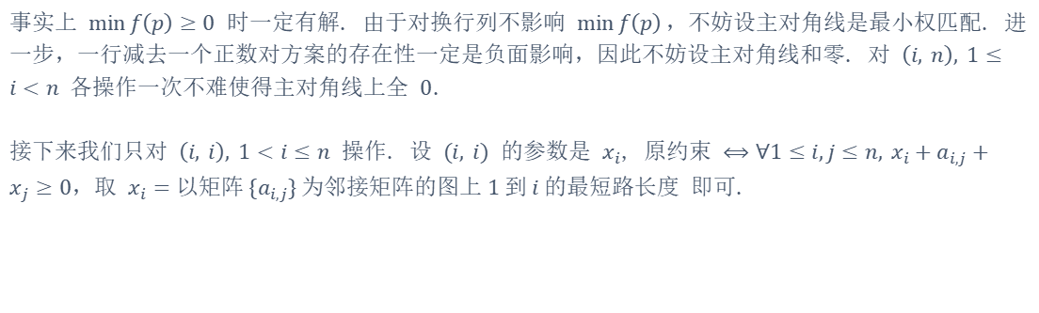
Problem E. From AtCoder
给一个 $n×n$ 矩阵，每次操作可以选一行一列，这一行所有数增加
$x$，这一列所有数减少 $x，$问 $2n−2$ 次操作能否将所有数变成非负.
事实上 $\min{f\left(p\right)}≥0$ 时一定有解. 由于对换行列不影响 $\min{f\left(p\right)}，$不妨设主对角线是最小权匹配. 进一步，一行减去一个正数对方案的存在性一定是负面影响，因此不妨设主对角线和零. 对 $\left(i, n\right), 1≤i<n$ 各操作一次不难使得主对角线上全 $0$.
接下来我们只对 $\left(i, i\right), 1<i≤n$ 操作. 设 $(i, i)$ 的参数是 $x_{i}$, 原约束 $⟺∀1≤i,j≤n, x_{i}+a_{i,j}+x_{j}≥0，$取 $x_{i}=以矩阵 \{a_{i,j}\} 为邻接矩阵的图上 1 到 i 的最短路长度$ 即可.
AC.NOWCODER.COM
AC.NOWCODER.COM

Slide 24
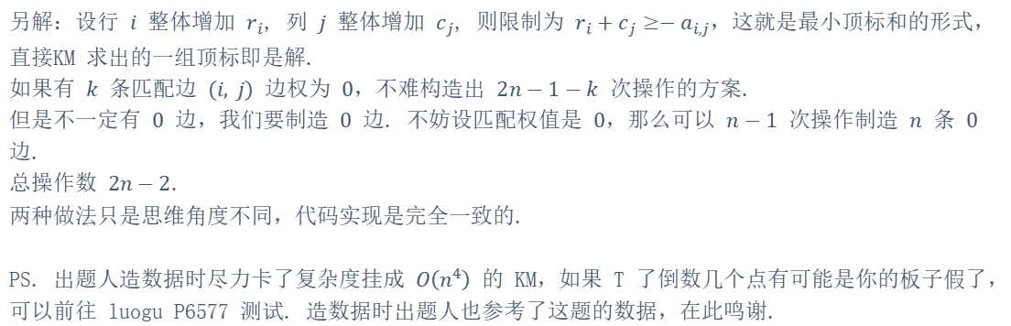
Problem E. From AtCoder
给一个 $n×n$ 矩阵，每次操作可以选一行一列，这一行所有数增加
$x$，这一列所有数减少 $x，$问 $2n−2$ 次操作能否将所有数变成非负.
另解：设行 $i$ 整体增加 $r_{i}$, 列 $j$ 整体增加 $c_{j}$, 则限制为 $r_{i}+c_{j}≥−a_{i,j}$，这就是最小顶标和的形式，直接KM 求出的一组顶标即是解.
如果有 $k$ 条匹配边 $(i, j)$ 边权为 $0$，不难构造出 $2n−1−k$ 次操作的方案.
但是不一定有 $0$ 边，我们要制造 $0$ 边. 不妨设匹配权值是 $0$，那么可以 $n−1$ 次操作制造 $n$ 条 $0$ 边.
总操作数 $2n−2$.
两种做法只是思维角度不同，代码实现是完全一致的.
PS. 出题人造数据时尽力卡了复杂度挂成 $O\left(n^{4}\right)$ 的 KM，如果 T 了倒数几个点有可能是你的板子假了，
可以前往 luogu P6577 测试. 造数据时出题人也参考了这题的数据，在此鸣谢.
AC.NOWCODER.COM
AC.NOWCODER.COM

Slide 25
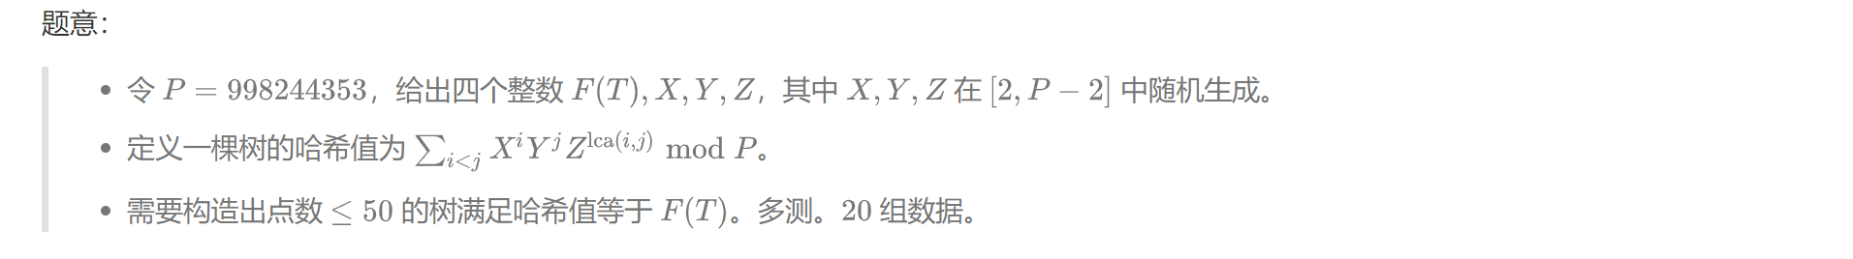
Problem F. Hash
AC.NOWCODER.COM
AC.NOWCODER.COM

Slide 26
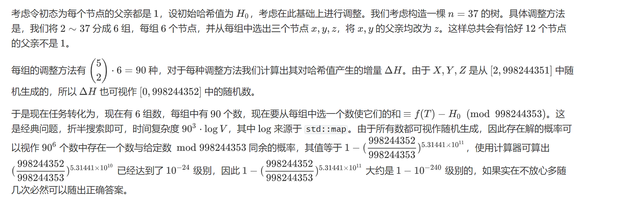
Problem F. Hash
AC.NOWCODER.COM
AC.NOWCODER.COM

Slide 27
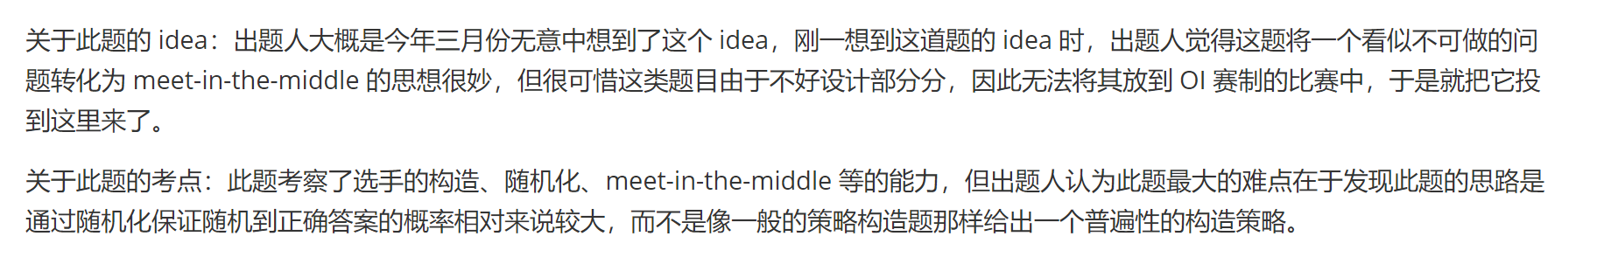
Problem F. Hash
AC.NOWCODER.COM
AC.NOWCODER.COM

Slide 28
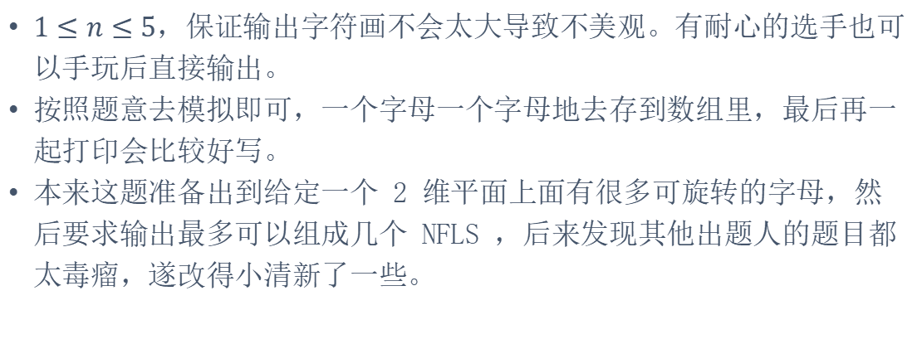
Problem G. Icon Design
签到题，模拟题
$1≤n≤5$，保证输出字符画不会太大导致不美观。有耐心的选手也可以手玩后直接输出。
按照题意去模拟即可，一个字母一个字母地去存到数组里，最后再一起打印会比较好写。
本来这题准备出到给定一个 2 维平面上面有很多可旋转的字母，然后要求输出最多可以组成几个 NFLS ，后来发现其他出题人的题目都太毒瘤，遂改得小清新了一些。
AC.NOWCODER.COM
AC.NOWCODER.COM

Slide 29
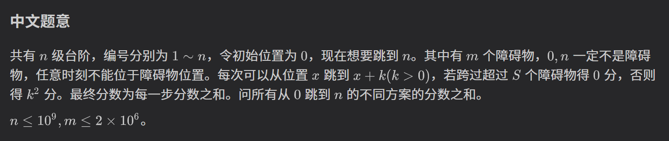
Problem H. Jumping Steps
AC.NOWCODER.COM
AC.NOWCODER.COM

Slide 30
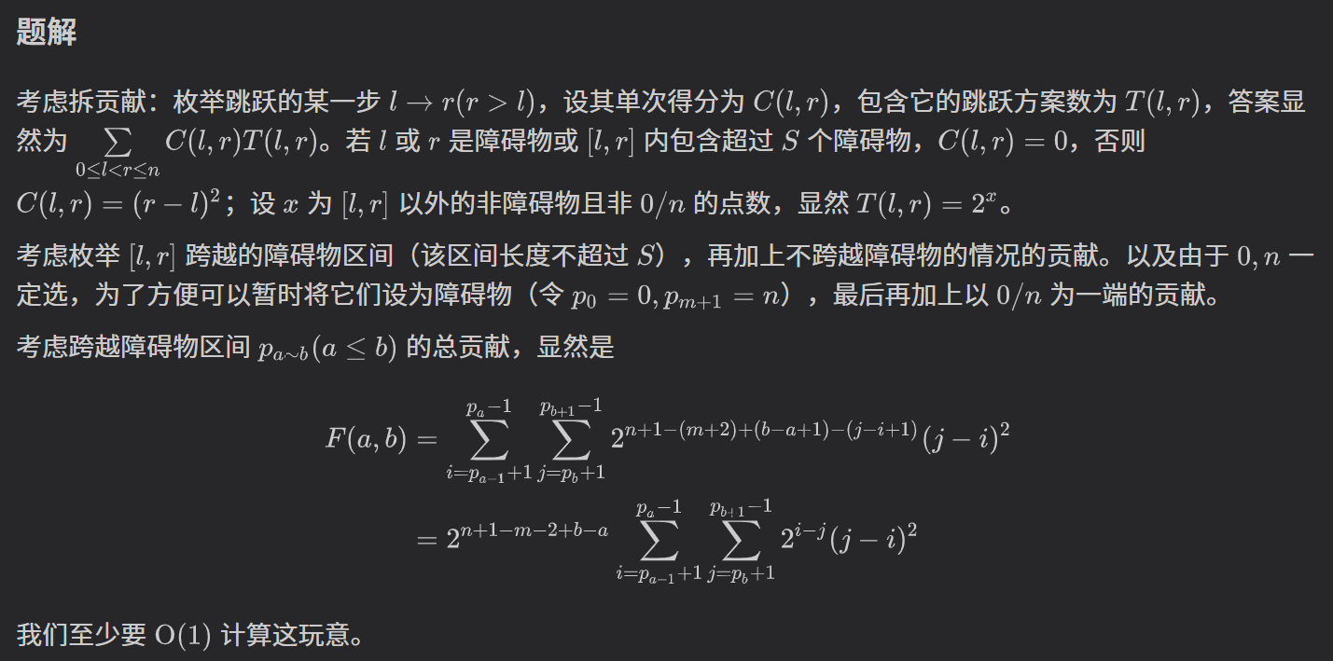
Problem H. Jumping Steps
AC.NOWCODER.COM
AC.NOWCODER.COM

Slide 31
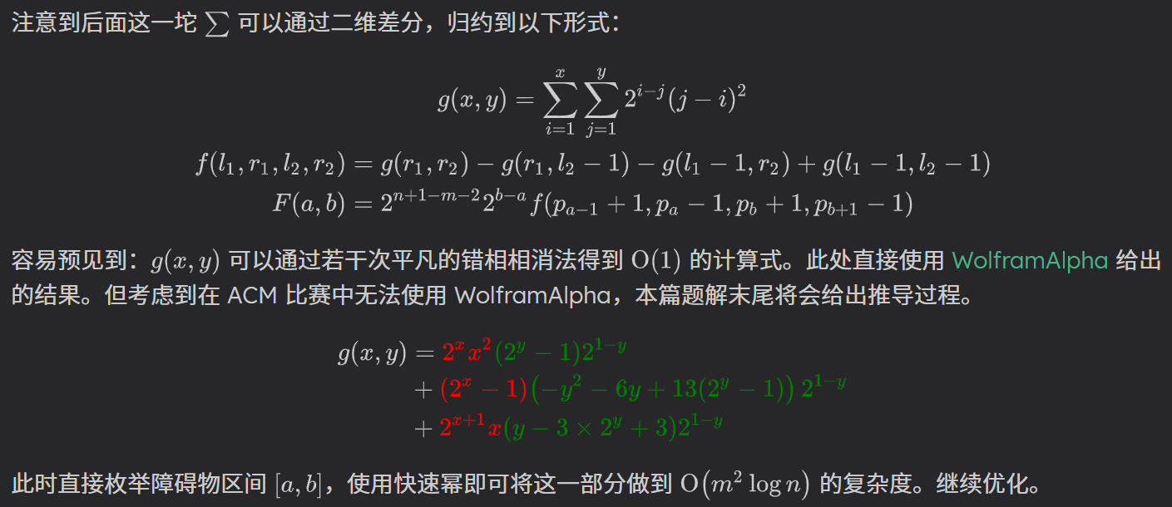
Problem H. Jumping Steps
AC.NOWCODER.COM
AC.NOWCODER.COM

Slide 32
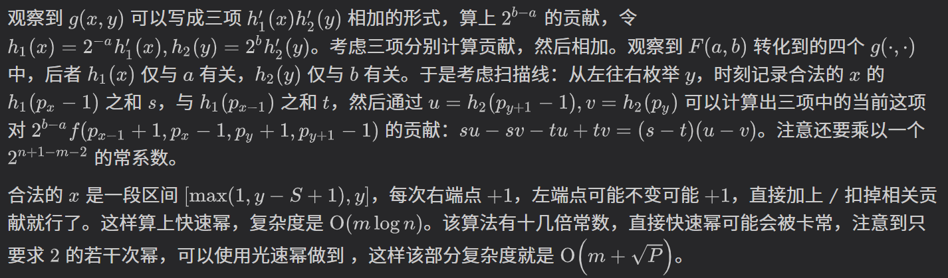
Problem H. Jumping Steps
AC.NOWCODER.COM
AC.NOWCODER.COM

Slide 33
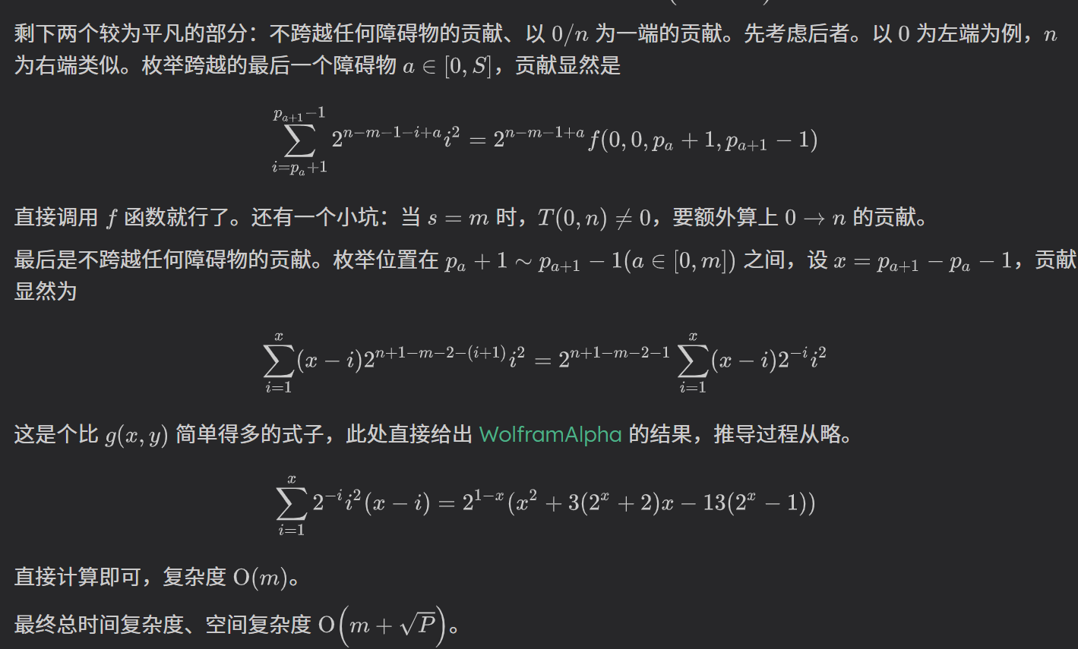
Problem H. Jumping Steps
AC.NOWCODER.COM
AC.NOWCODER.COM

Slide 34
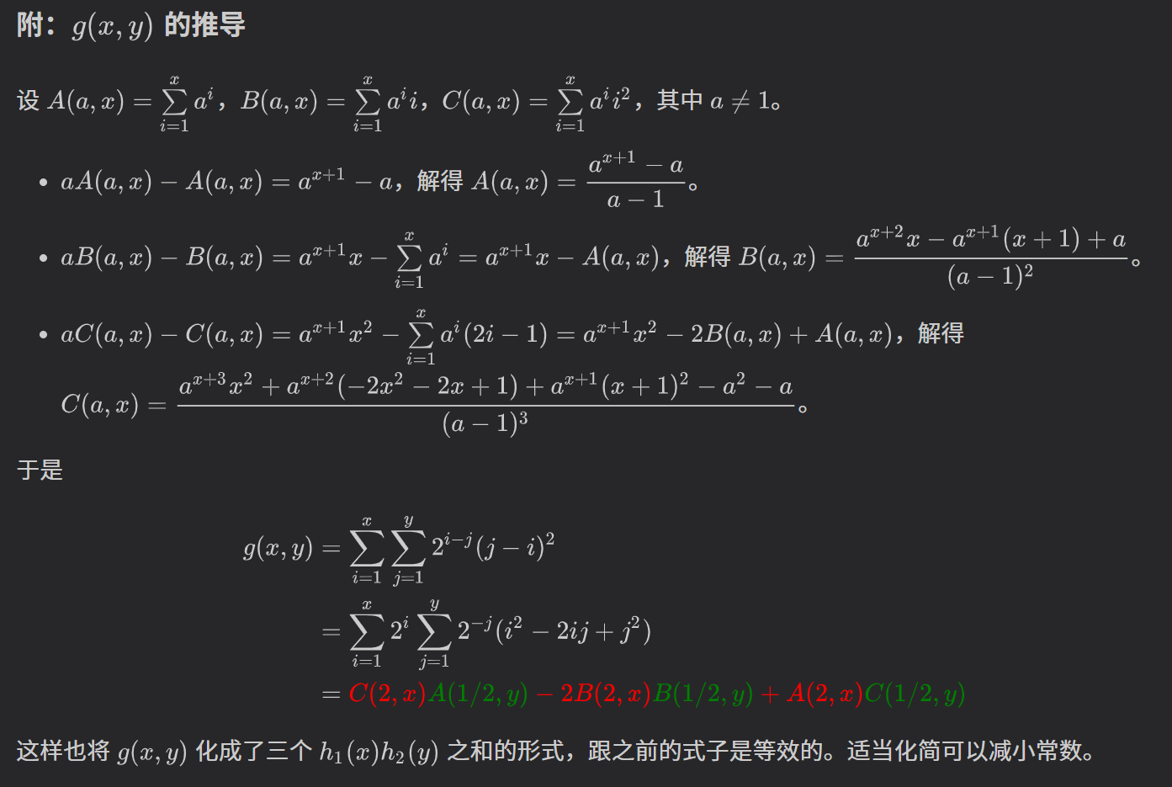
Problem H. Jumping Steps
AC.NOWCODER.COM
AC.NOWCODER.COM

Slide 35
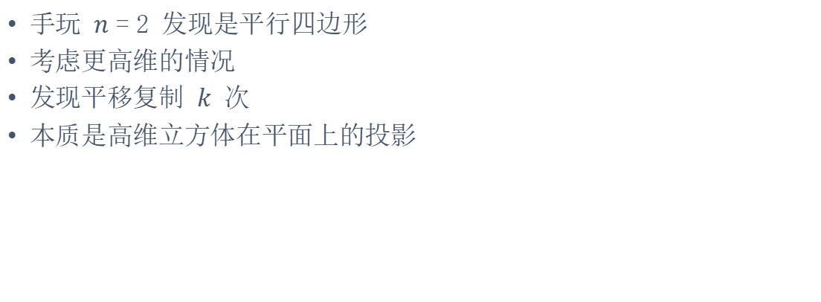
Problem I. Line
简单题
手玩 $n=2$ 发现是平行四边形
考虑更高维的情况
发现平移复制 $k$ 次
本质是高维立方体在平面上的投影
AC.NOWCODER.COM
AC.NOWCODER.COM

Slide 36
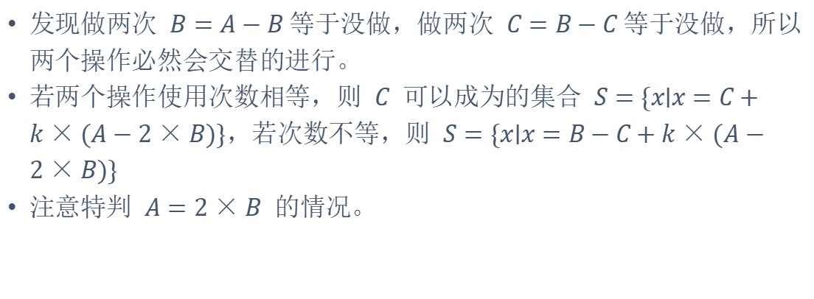
Problem J. Number Game
小清新签到题
发现做两次 $B=A−B$等于没做，做两次 $C=B−C$等于没做，所以两个操作必然会交替的进行。
若两个操作使用次数相等，则 $C$ 可以成为的集合 $S=\{x∣x=C+k×(A−2×B)\}$，若次数不等，则 $S=\{x∣x=B−C+k×(A−2×B)\}$
注意特判 $A=2×B$ 的情况。
AC.NOWCODER.COM
AC.NOWCODER.COM

Slide 37
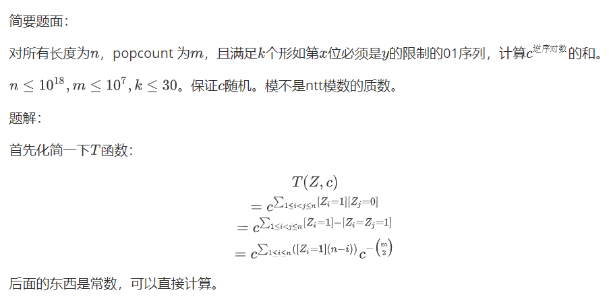
Problem K. SolarPea and Inversion
AC.NOWCODER.COM
AC.NOWCODER.COM

Slide 38
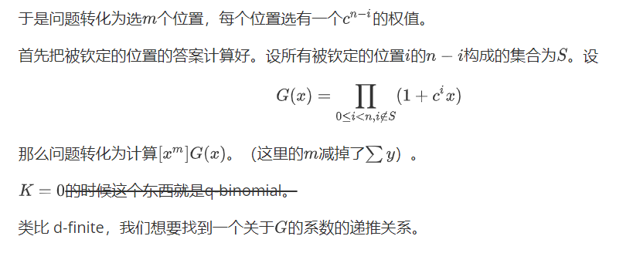
Problem K. SolarPea and Inversion
AC.NOWCODER.COM
AC.NOWCODER.COM

Slide 39
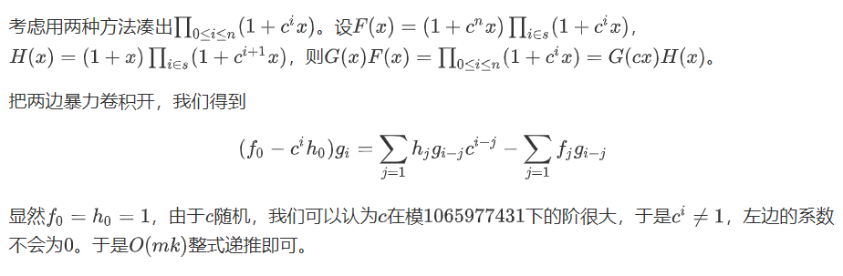
Problem K. SolarPea and Inversion
AC.NOWCODER.COM
AC.NOWCODER.COM

Slide 40
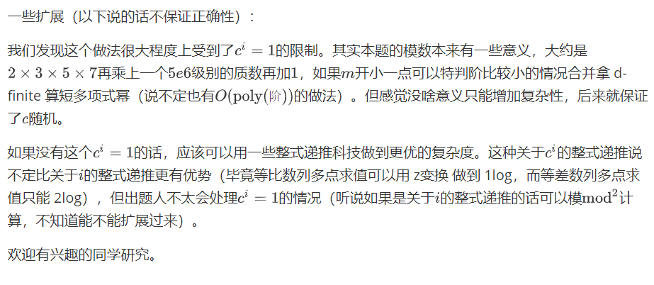
Problem K. SolarPea and Inversion
AC.NOWCODER.COM
AC.NOWCODER.COM

Slide 41
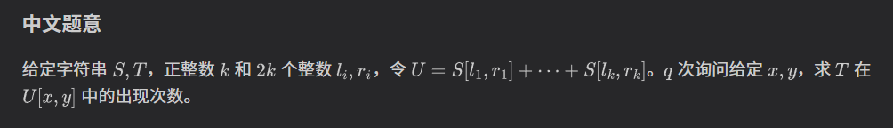
Problem L. Striking String Problem
AC.NOWCODER.COM
AC.NOWCODER.COM

Slide 42
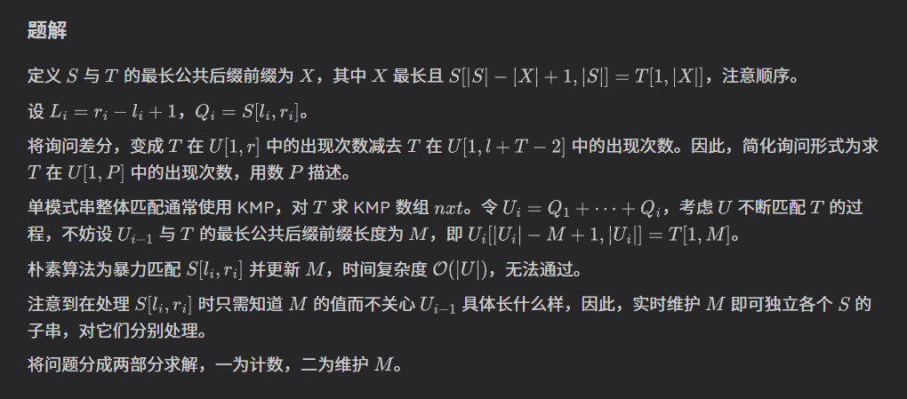
Problem L. Striking String Problem
AC.NOWCODER.COM
AC.NOWCODER.COM

Slide 43
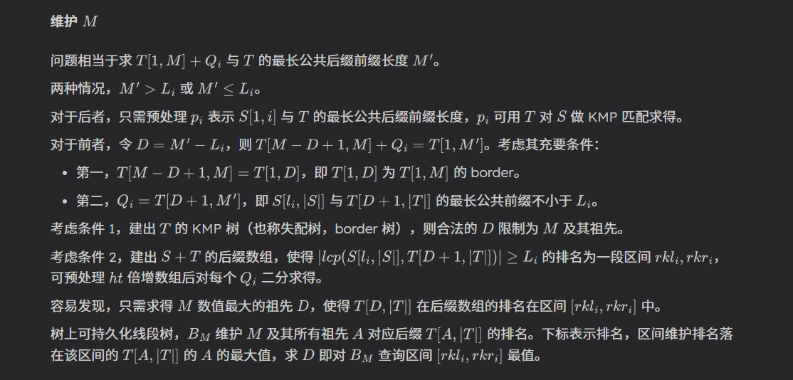
Problem L. Striking String Problem
AC.NOWCODER.COM
AC.NOWCODER.COM

Slide 44
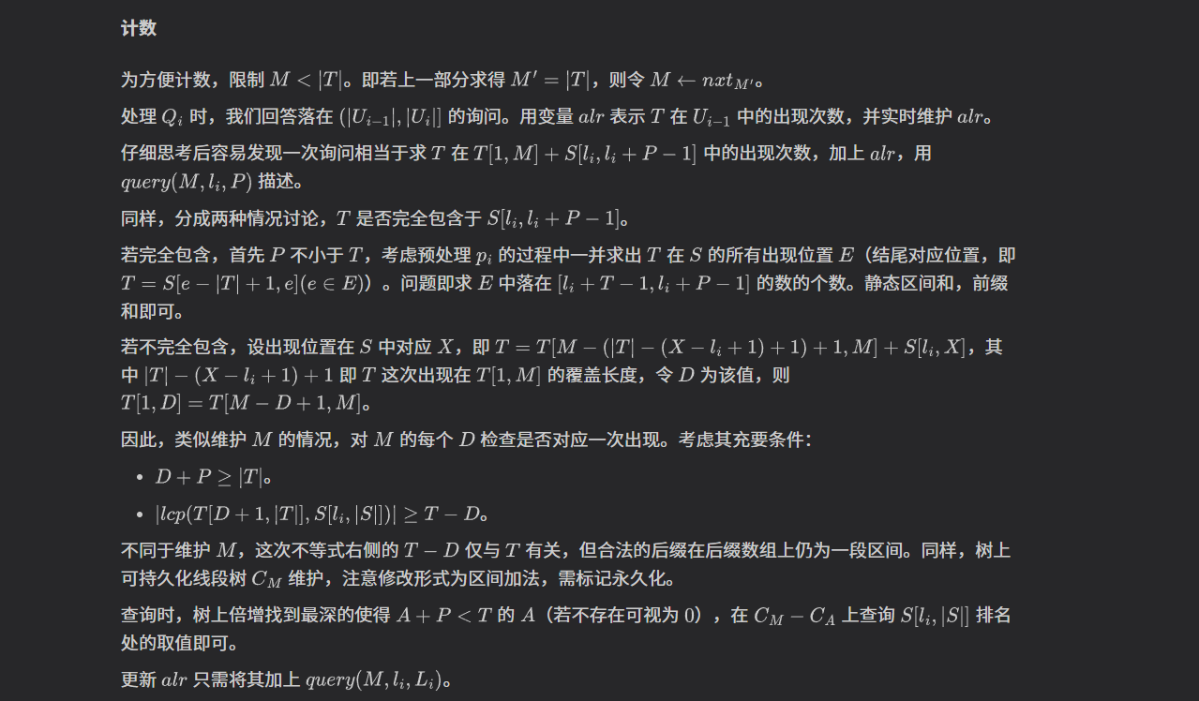
Problem L. Striking String Problem
AC.NOWCODER.COM
AC.NOWCODER.COM

Slide 45
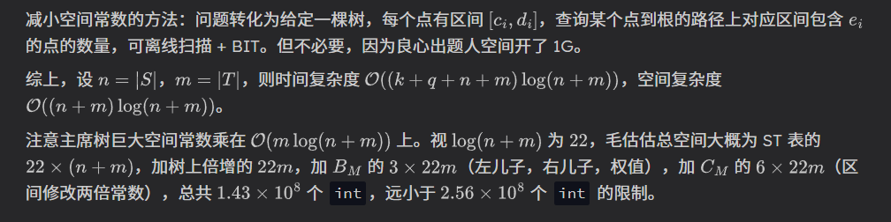
Problem L. Striking String Problem
AC.NOWCODER.COM
AC.NOWCODER.COM

Slide 46
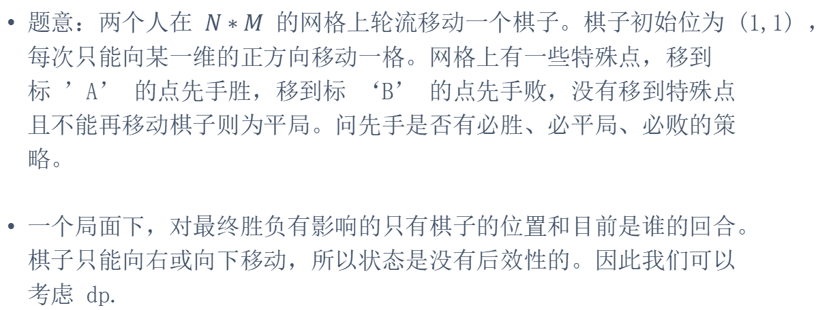
Problem M. Z-game on grid
题意：两个人在$$N∗M$$的网格上轮流移动一个棋子。棋子初始位为$$(1,1)$$，每次只能向某一维的正方向移动一格。网格上有一些特殊点，移到标 ’A’ 的点先手胜，移到标 ‘B’ 的点先手败，没有移到特殊点且不能再移动棋子则为平局。问先手是否有必胜、必平局、必败的策略。
一个局面下，对最终胜负有影响的只有棋子的位置和目前是谁的回合。棋子只能向右或向下移动，所以状态是没有后效性的。因此我们可以考虑 dp.
AC.NOWCODER.COM
AC.NOWCODER.COM

Slide 47
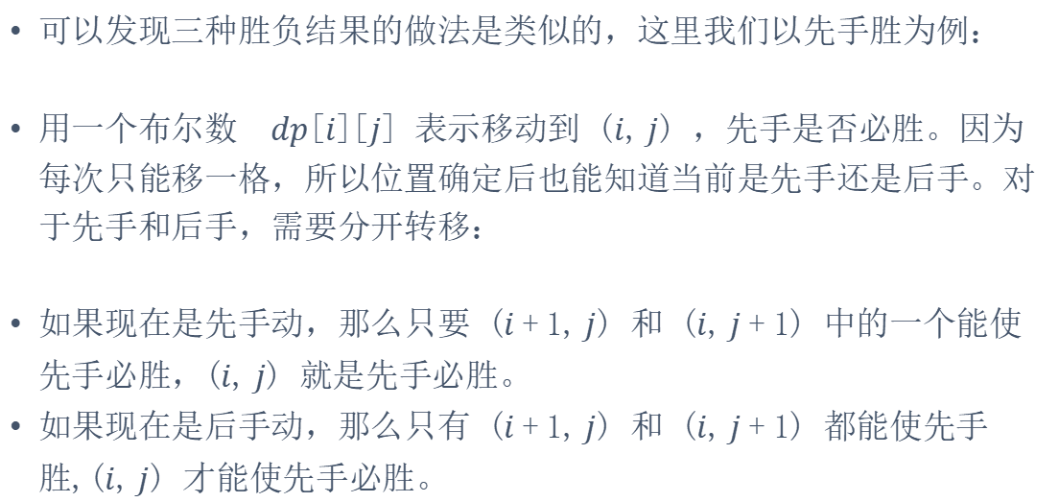
Problem M. Z-game on grid
可以发现三种胜负结果的做法是类似的，这里我们以先手胜为例：
用一个布尔数 $dp[i][j]$表示移动到$(i,j)$，先手是否必胜。因为每次只能移一格，所以位置确定后也能知道当前是先手还是后手。对于先手和后手，需要分开转移：
如果现在是先手动，那么只要$(i+1,j)$和$(i,j+1)$中的一个能使先手必胜，$(i,j)$就是先手必胜。
如果现在是后手动，那么只有$(i+1,j)$和$(i,j+1)$都能使先手胜,$(i,j)$才能使先手必胜。
AC.NOWCODER.COM
AC.NOWCODER.COM

Slide 48
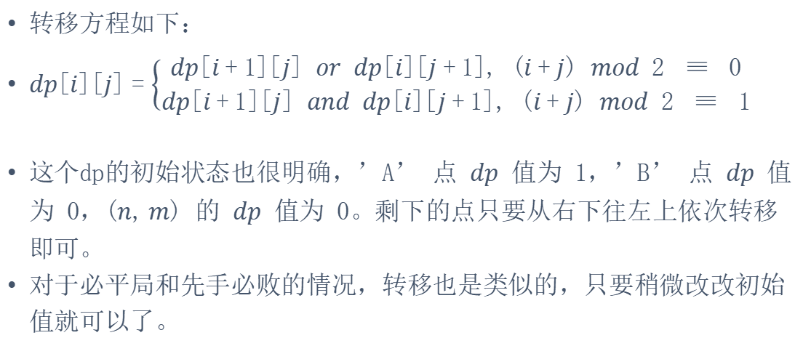
Problem M. Z-game on grid
转移方程如下：
$dp[i][j]=\left\{\begin{aligned}dp[i+1][j] or dp[i][j+1], (i+j) mod 2 ≡ 0 \\ dp[i+1][j] and dp[i][j+1], (i+j) mod 2 ≡ 1\end{aligned}\right.$
这个dp的初始状态也很明确，’A’ 点$dp$值为$1$，’B’ 点$dp$值为$0$，$(n,m)$的$dp$值为$0$。剩下的点只要从右下往左上依次转移即可。
对于必平局和先手必败的情况，转移也是类似的，只要稍微改改初始值就可以了。
AC.NOWCODER.COM
AC.NOWCODER.COM

Slide 49
THANKS！
AC.NOWCODER.COM

